Slide 1
Высокоуровневые средства распознавания жестов в пакете Intel Perceptual Computing SDK
Лекция 3

Slide 2
Содержание лекции
Высокоуровневые средства распознавания образов в пакете Intel Perceptual Computing SDK. API верхнего уровня.
Модуль распознавания жестов
Основные распознаваемые жесты и позы
Общий алгоритм создания приложений по распознаванию жестов, положения рук, пальцев, уровень открытости ладони
Пример приложения

Slide 3
Высокоуровневые средства распознавания образов в пакете Intel Perceptual Computing SDK. API верхнего уровня
Intel Perceptual Computing SDK предоставляет широкий набор готовых классов, процедур, функций, структур и констант для использования во внешних программных продуктах.
Интерфейс программирования приложений (API) позволяет работать:
на высоком уровне - использование в приложениях встроенных алгоритмов распознавания жестов, положения рук, лица, голоса;
на низком уровне — создание и добавление в SDK собственных модулей и алгоритмов.

Slide 4
API верхнего уровня (1)
определяет функциональность, которую предоставляет пакет программ;
позволяет абстрагироваться от того, как именно эта функциональность реализована
Программные компоненты взаимодействуют друг с другом посредством API, образуя иерархию

Slide 5
API верхнего уровня (2)
API библиотеки функций и классов включает в себя описание сигнатур и семантики функций.
Сигнатура функции - часть общего объявления функции, позволяющая средствам трансляции идентифицировать функцию среди других.
Семантика функции - это описание того, что данная функция делает.

Slide 6
Модуль распознавания жестов (1)
Входные потоки:
RGB изображения
Глубинные изображения
ИК потоки

Slide 7
Модуль распознавания жестов (2)
4 типа обработки данных:
BLOB
Распознавание жестов
Информационные сообщения
Геометрические узлы

Slide 8
Модуль распознавания жестов (3)
BLOB информация представляет результаты промежуточной обработки изображений на входе. Структура Blob
Геометрические узлы - это каркасные соединения (скелетон) человеческого тела или отдельные его части. Структура GeoNode
Модуль SDK распознает набор предопределенных поз и жестов, и возвращает результаты этого распознавания.
Поза - это устойчивое, долговременное положение тела
Жесты - это движения между позами.
SDK модуль отправляет приложению оповещения об обнаружении ошибок, распознании объекта

Slide 9
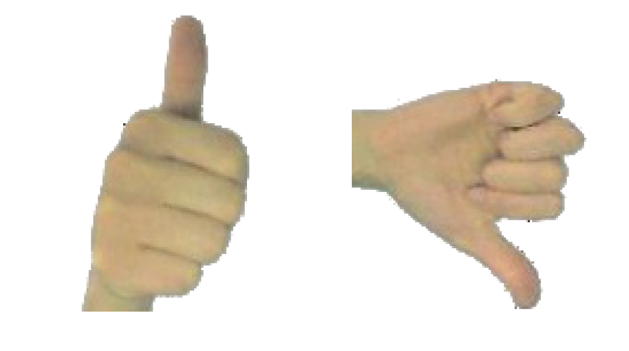
Основные распознаваемые позы (1)
Открытость - с помощью просмотра атрибутов LABEL_OPEN и LABEL_CLOSE можно распознать, открыта или закрыта ладонь.
«Большой палец вверх» или «Большой палец вниз» - атрибуты LABEL_POSE_THUMB_UP и LABEL_POSE_THUMB_DOWN

Slide 10
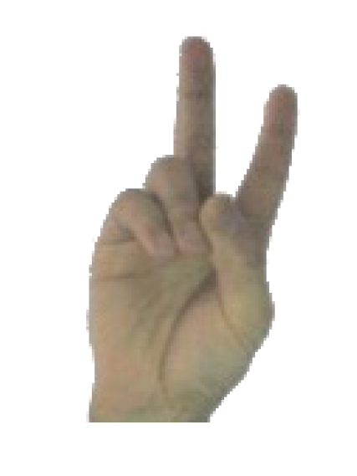
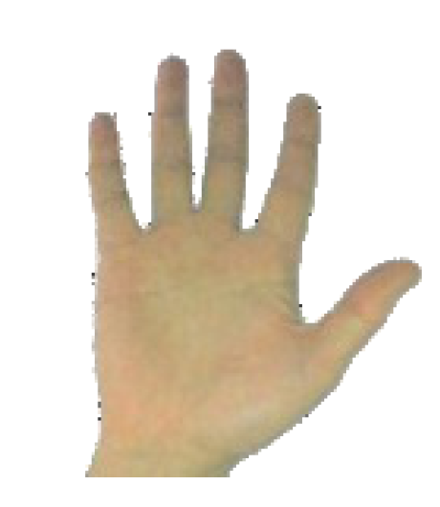
Основные распознаваемые позы (2)
Знак победы - атрибут LABEL_POSE_PEACE.
Большая пятерка – атрибут LABEL_POSE_BIG5

Slide 11
Основные распознаваемые жесты (1)
«Захват» и «Сброс» - Перед началом выполнения этого жеста пользователь должен принять позу, в которой его большой палец и другие пальцы разъединены, следующим жестом все пальцы соединяются вместе в позу захвата. Обратные действия - разъединение пальцев отпускают объект.

Slide 12
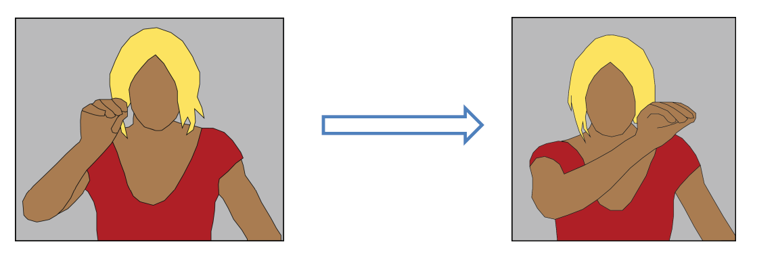
Основные распознаваемые жесты (2)
«Движение» - После захвата объекта пользователь передвигает руку для перемещения объекта.

Slide 13
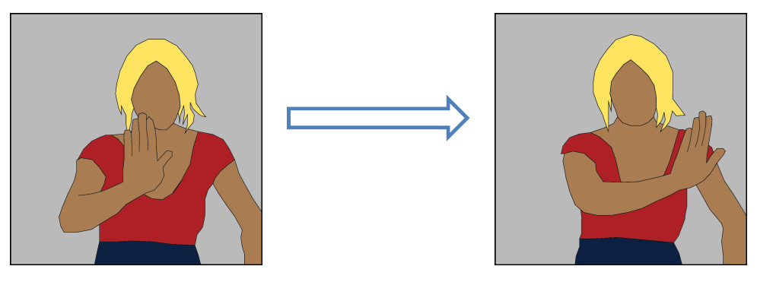
Основные распознаваемые жесты (3)
«Панорамирование» выполняется только полностью прямой ладонью. Движение прямой ладонью панорамирует объект, но как только ладонь принимает расслабленную, слегка скрученную позу панорамирование останавливается.

Slide 14
Основные распознаваемые жесты (4)
«Масштабирование» выполняется за счет изменения расстояния между двумя ладонями. Масштабирование требует действия, которое завершит масштабирование, в противном случае пользователь не сможет его завершить без изменения масштаба.

Slide 15
Основные распознаваемые жесты (5)
«Помахивание» - При этом жесте, пользователь быстро машет рукой. Жест применяется для сброса, выхода из режима, либо для передвижения вверх по иерархии меню.

Slide 16
Основные распознаваемые жесты (6)
«Круг» - Жест круг LABEL_HAND_CIRCLE выполняется, когда пользователь соединяет все пальцы и двигает рукой по кругу

Slide 17
Основные распознаваемые жесты (7)
«Скольжение» - Скольжение является основным жестом навигации. Различают скольжение как слева направо, так и справа налево. Также выделяют скольжение снизу вверх и сверху вниз. В SDK их можно найти, как LABEL_NAV_SWIPE_LEFT, LABEL_NAV_SWIPE_RIGHT, LABEL_NAV_SWIPE_UP и LABEL_NAV_SWIPE_DOWN, соответственно.

Slide 18
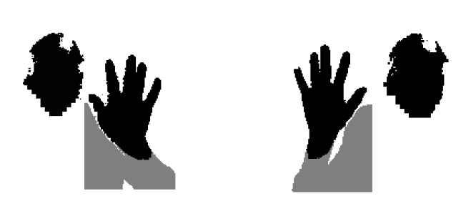
Основные распознаваемые жесты (8)
Все жесты могут быть выполнены как правой, так или левой рукой, в жестах, выполняемых двумя руками (например, захват объекта двумя руками для изменения размера), не имеет значения, какая рука будет захватывать объект первой.

Slide 19
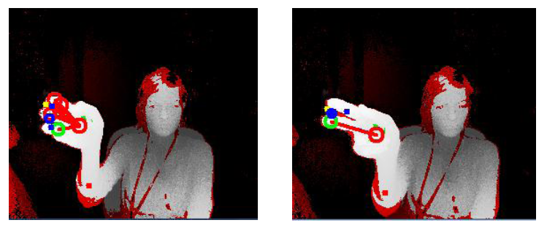
Основные распознаваемые жесты (9)
Для многих жестов, число пальцев участвующих в жесте не имеет значения.

Slide 20
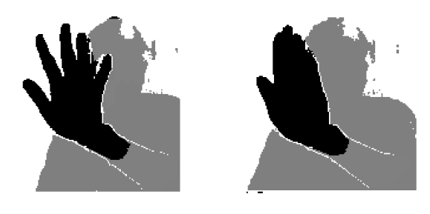
Основные распознаваемые жесты (10)
Положение пальцев руки в позах может слегка отличаться от описания.

Slide 21
Общий алгоритм создания приложений по распознаванию жестов, положения рук, пальцев, уровень открытости ладони (1)
Приложение демонстрирует использование конвейерного класса UtilPipeline для процедуры распознавания и идентификации пальцев и жестов.
В конструкторе от производного классе UtilPipeline вызывается функция EnableGesture, позволяющую распознавать и идентифицировать пальцы и жесты.
Дополнительно приложение может переопределяет функцию OnGestureSetup для точной настройки каких-либо параметров во время инициализации модуля.
Функция OnGesture переопределяется для получения уведомлений о распознавании жеста/позы. Функция OnAlert переопределяется для получения предупреждающих уведомлений.
•В каждом кадре приложение использует функцию QueryGesture для получения экземпляра PXCGesture и предоставления параметрам функции доступа к деталям геометрического узла или BLOB данным.
class MyPipeline: public UtilPipeline {
…
MyPipeline(…):UtilPipeline(…) {
…
EnableGesture();
…
}
virtual void OnGestureSetup(PXCGesture::Profile *profile) {}
virtual void PXCAPI OnGesture(PXCGesture::Gesture *data) {}
virtual void PXCAPI OnAlert(PXCGesture::Alert *data) {}
virtual bool OnNewFrame(void) {
…
QueryGesture()->QueryNodeData(…);
…
QueryGesture()->QueryBlobData(…);
…
}
…
}

Slide 22
Общий алгоритм создания приложений по распознаванию жестов, положения рук, пальцев, уровень открытости ладони (2)
Если приложение напрямую обращается к интерфейсу PXCGesture, то должна выполняться следующая процедура:
1. Расположение модуля реализации: Приложение использует функцию PXCSession::CreateImpl для создания экземпляра интерфейса PXCGesture
2. Инициализация модуля: Для инициализации модуля используются две функции QueryProfile и SetProfile. Первая функция возвращает доступные конфигурации. Последняя содержит одну конфигурацию в качестве текущей активной конфигурации.
3. Цикл обработки данных: В цикле приложение передает данных от устройства ввода в Gesture модуль для распознавания и идентификации.

Slide 23
Пример приложения распознавания жестов (1)
В приложении объявляется Gesture Pipeline класс, который является наследником класса UtilPipeline.
Конструктор GesturePipeline позволяет следить за кончиками пальцев, и инициализирует объект GestureRender для визуализации пальцев и жестов.
Существует несколько функций обратного вызова вызываемых утилитным классом UtilPipeline на различные события:
OnGesture вызывается с характеристиками позы/жеста, когда поза или жест распознан. Этот пример просто сохраняет позу/жест данных для последующей визуализации.
Функция OnAlert вызывается с деталями событий, когда оповещающее сообщение сгенерировано. Этот пример печатает эти предупреждающие сообщения в окне консоли.
Функция OnNewFrame вызывается, когда новый цветовой или глубинный кадр готов для обработки. Этот пример визуализирует глубинный кадр, а также любой распознанный жест/позу, вызывая GestureRender::RenderFrame функцию.

Slide 24
Пример приложения распознавания жестов (2)
Основная программа создает объект GesturePipeline и вызывает LoopFrames функцию для обработки любых входящих кадров с камеры.

Slide 25
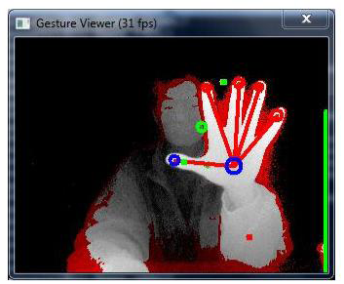
Пример приложения распознавания жестов (3)
Глубинное изображение показывает результаты отслеживания пальцев:
Позиции пяти кончиков пальцев, центр ладони центр и предплечье.
Синяя полоса с правой стороны показывает уровень открытость ладони.

Slide 26
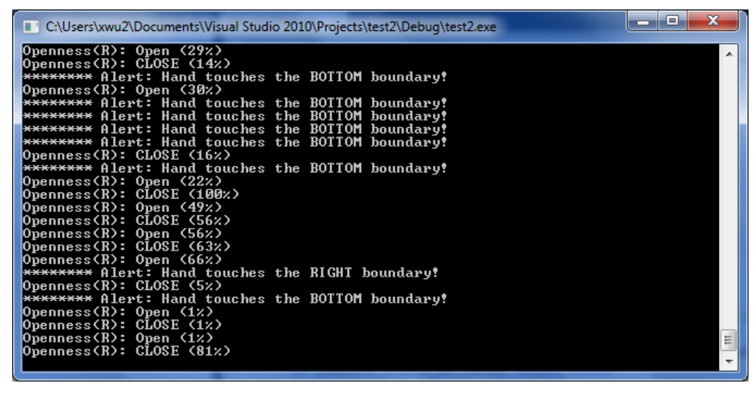
Пример приложения распознавания жестов (4)
Консольное окно выводит сообщения, которые генерирует модуль отслеживания пальцев.

Slide 27
Пример приложения с пользовательским интерфейсром

Slide 28
Ваши вопросы?

